Slide 1
Time
Travel
2015125038 설아현 2016125009 김영주

Slide 2

01 Time Travel 소개
02 USE CASE Diagram 사용자 기능
03 시나리오 어플리케이션 콘티
Time Travel

Slide 3
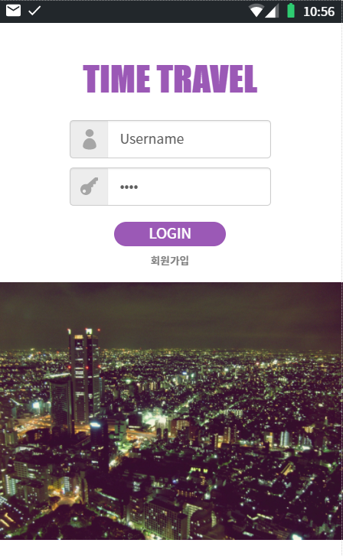




Time Travel 이란?
소개
사용자가 기억하고 싶은 곳의 장소 위치를 이용해
손쉽게 게시물을 기록하고 공유할 수 있는 소셜네트워크 서비스.
(위젯 사용)
TIME
Travel

Slide 4
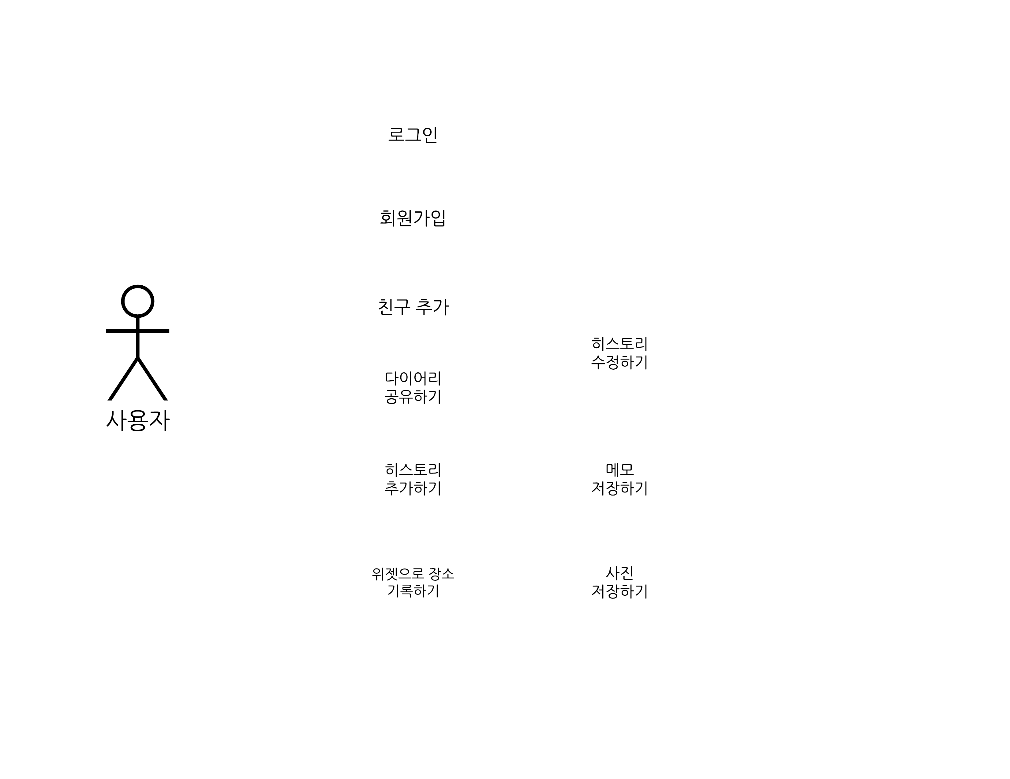
USE CASE Diagram
사용자 기능
TIME
Travel

Slide 5
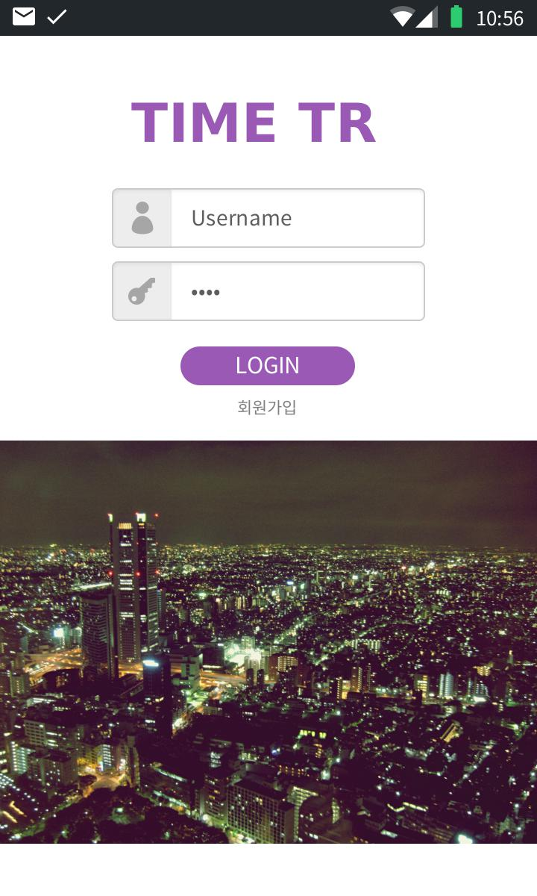
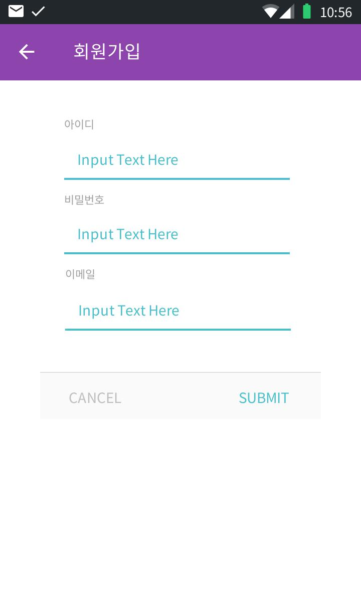
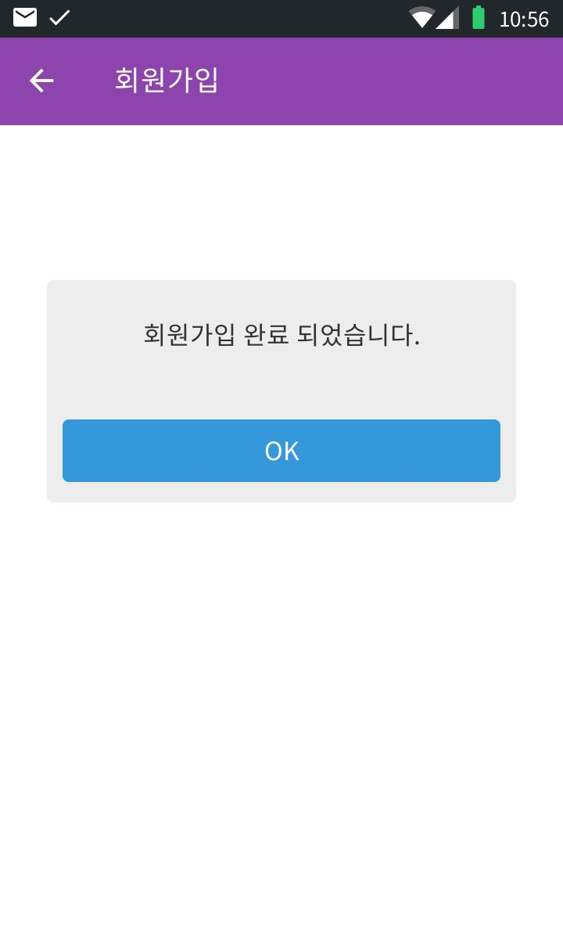
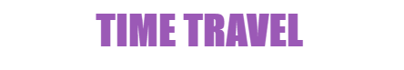
시나리오 #1
어플리케이션 콘티
< 회원가입 >
1. 회원가입 버튼을 누른다.
2. 원하는 아이디와 비밀번호, 기존의 이메일을 입력한다.
3. SUBMIT 버튼을 누른다.

Slide 6
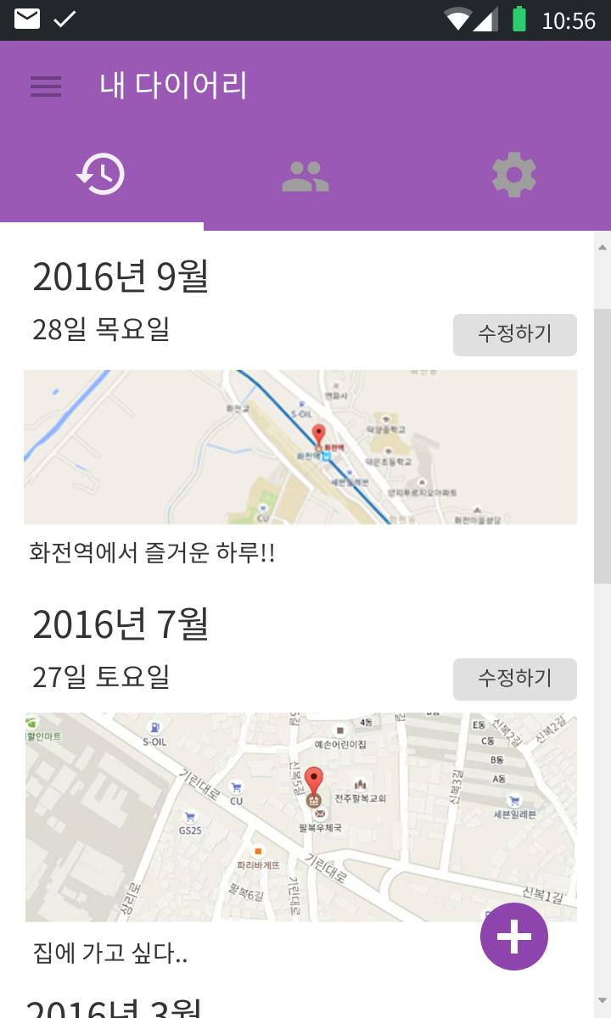
시나리오 #2
어플리케이션 콘티
< 내 다이어리 구경하기 >
(0. 회원가입이 필요하다면 시나리오 #1에 이어서 시작)
1. 사용자의 아이디와 비밀번호를 입력한다.
2. LOGIN 버튼을 누른다.
3. 내 다이어리를 구경한다.

Slide 7
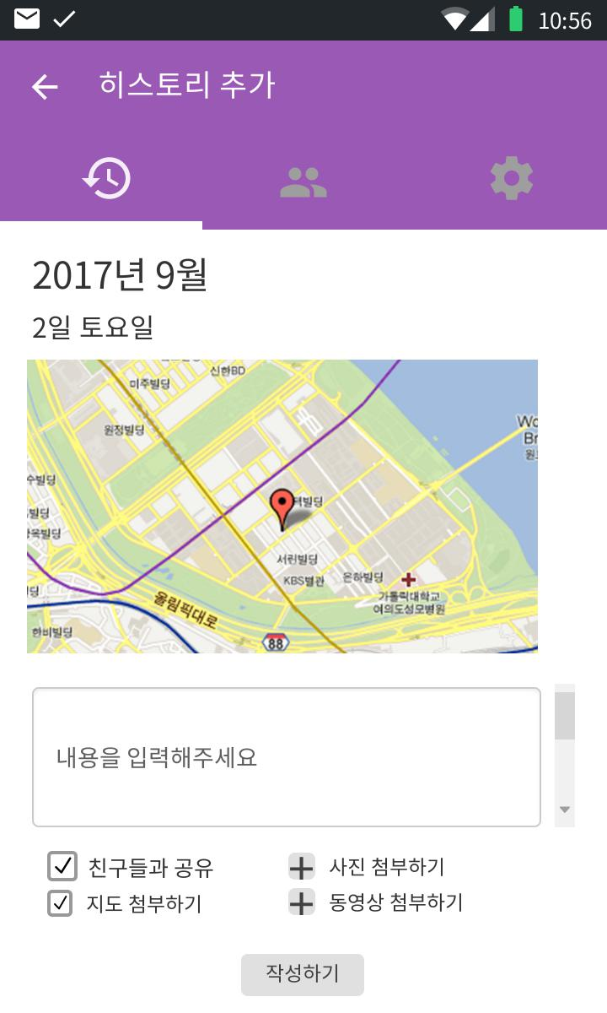
시나리오 #3
어플리케이션 콘티
<히스토리 작성하기>
(0. 시나리오 #2 :로그인에 이어서 시작)
내 다이어리 창 우측 하단에 ‘+’ 기호를 눌러 히스토리 추가 창으로 이동한다.
일시적으로 GPS를 실행시켜 얻은 현재 자신의 위치정보를 화면에 표시된다. 이후 기록하고 싶은 공간을 설정한다.
추가로 넣고 싶은 내용을 모두
기입한 뒤 작성하기 버튼을 눌러
저장한다.
내 다이어리로 돌아가 추가된
히스토리를 확인한다.

Slide 8
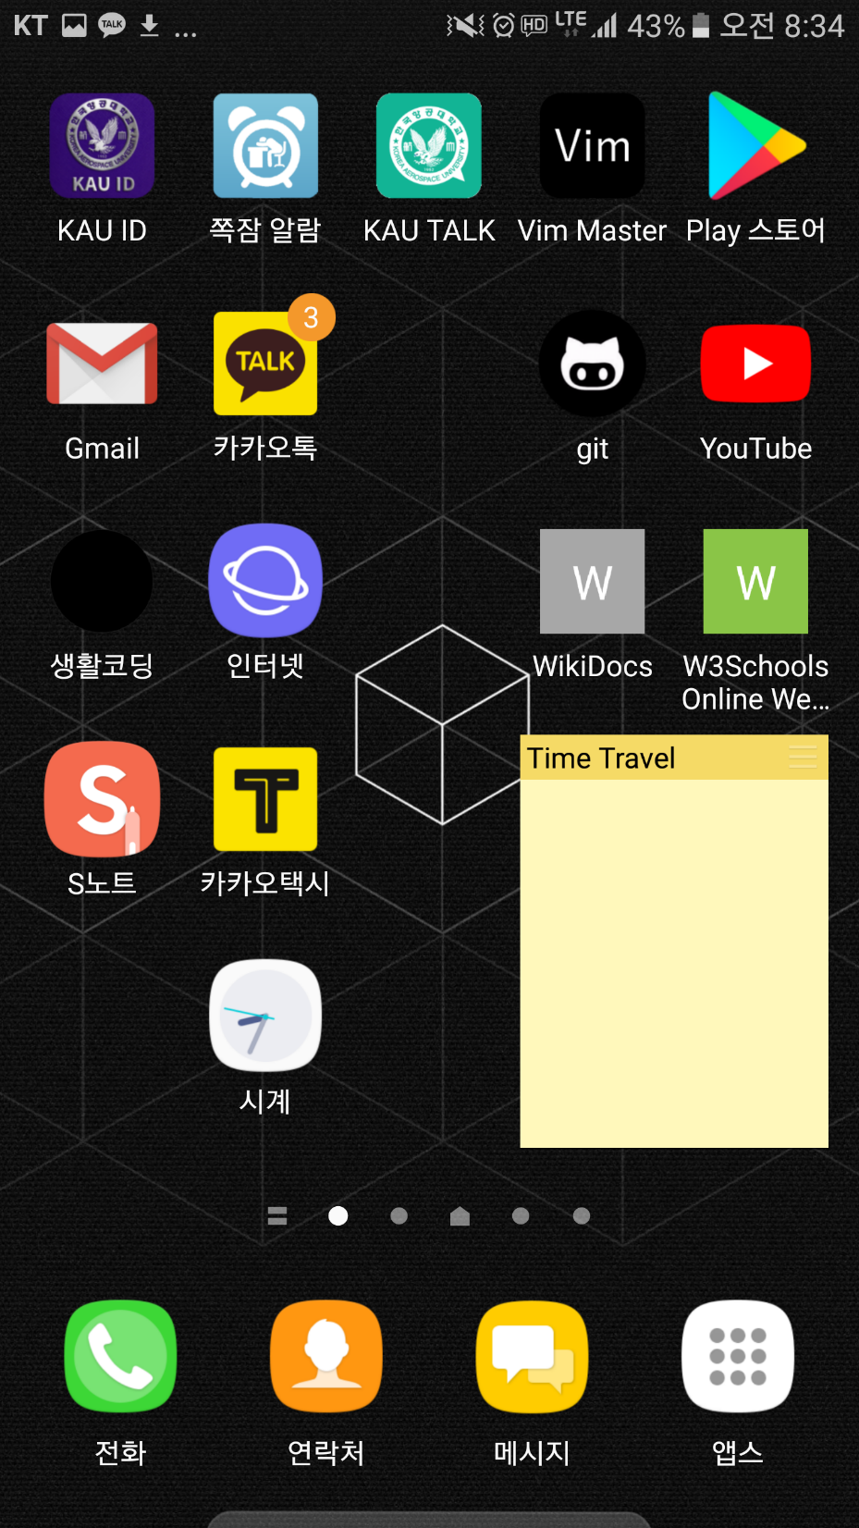
시나리오 #3-1
<위젯으로 히스토리 작성하기>
(0. 시나리오 #2 :로그인에 이어서 시작)
바탕화면에 설치된 위젯에 메모를 입력한 뒤 저장하기 버튼을 클릭한다.
어플리케이션이 백그라운드에서 GPS에서 현재 위치정보를 받아 저장 시간 그리고 메모와 함께 히스토리로 저장이 된다.
3. 내 다이어리로 돌아가 추가된
히스토리를 확인한다.
메모
저장하기

Slide 9
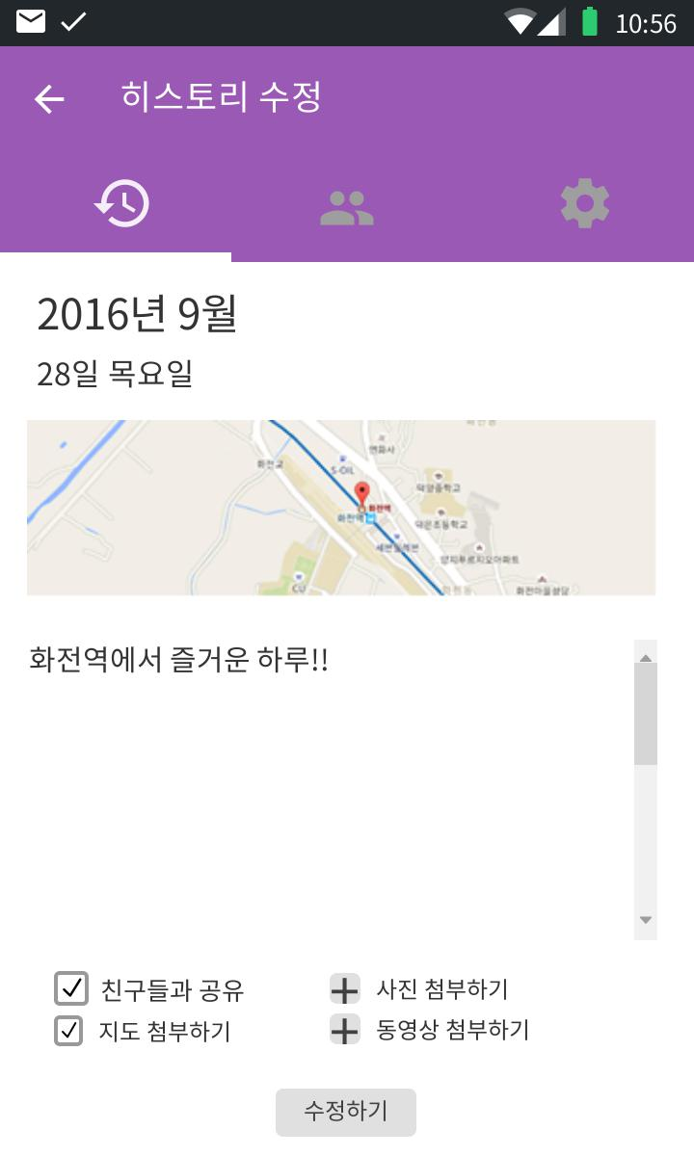
시나리오 #4
어플리케이션 콘티
<히스토리 수정하기>
(0. 시나리오 #2 : 로그인에 이어서 시작)
내 다이어리 에서 수정하고 싶은 히스토리의 수정하기 버튼을 눌러 수정하기 창으로 이동한다.
수정할 사항을 모두 입력한 뒤 ‘수정하기’ 버튼을 눌러 히스토리를 저장한다.
내 다이어리에서 수정된 히스토리의 내용을 확인한다.

Slide 10
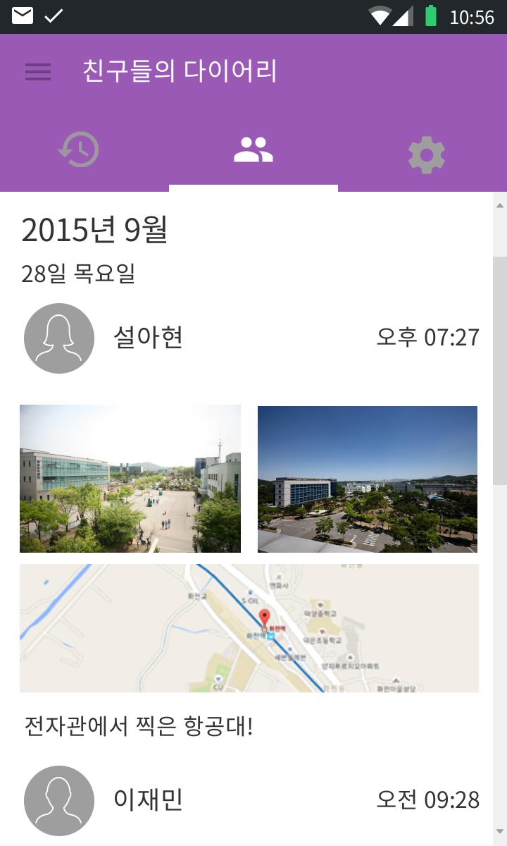
시나리오 #5
어플리케이션 콘티
<친구들의 다이어리 구경하기>
(0. 시나리오 #2 : 로그인에 이어서 시작)
화면 중간부분에 있는 사람 모양 버튼을 눌러서, 친구들의 다이어리를 볼 수 있는 창으로 이동한다.
최근에 업데이트 시간 순서대로 친구들의 히스토리가 정렬되어 나타난다.
화면을 스크롤해 내려가면서 히스토리를 확인한다.

Slide 11
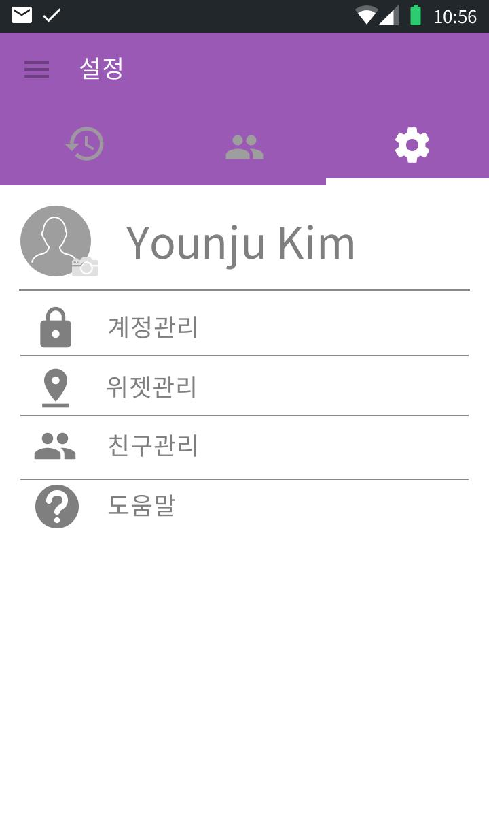
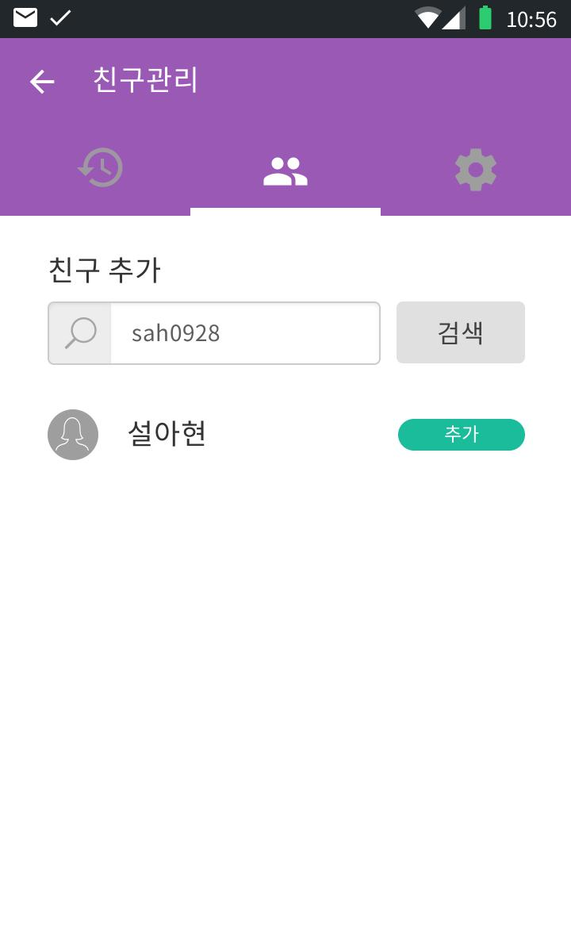
시나리오 #6
어플리케이션 콘티
<친구 추가하기>
우측 상단에 있는 톱니바퀴 모양 설정 탭을 누른다.
3번째 리스트에 있는 친구 관리 를 누른다.
친구추가란에 친구의 ID를 입력한뒤, 검색을 눌러 친구의 이름을 찾아 추가한다.
Time Travel
https://ovenapp.io

Slide 12
추가기능
어플리케이션 콘티

Slide 13
감사합니다

